Slide 1
Elvis Danilo Puaque Yuman
4to Bachillerato en computacion

Slide 2
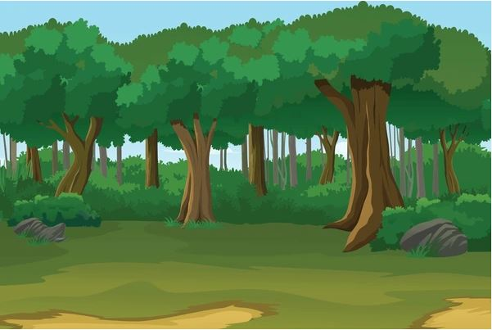
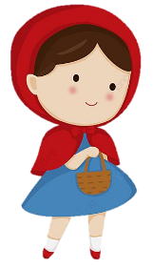
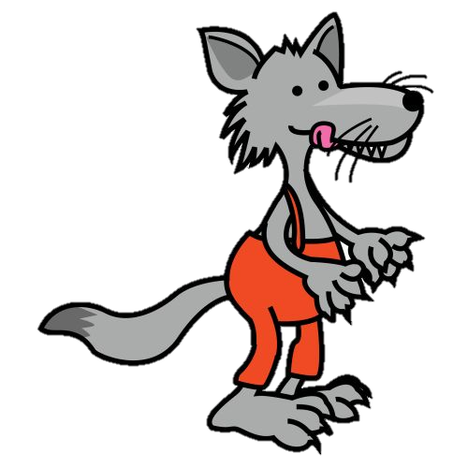
Tengo que llegar luego a la casa de mi abuelita
A la casa de mi abuelita
Seria estupendo pero….
Hola Caperucita ¿A dónde vas?
¿Por qué no vienes conmigo a mi casa?

